Slide 1
Proyecto Programación funcional
Daniel Tinizaray
David Álvarez
Daniel Medina

Slide 2
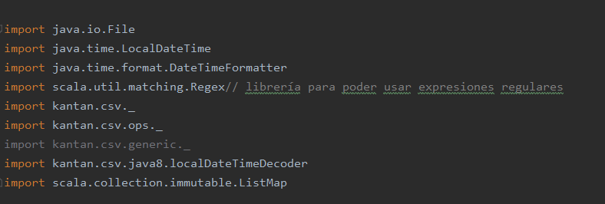
Librerías utilizadas
Las librerías que utilizadas en el proyecto se las puede encontrar en https://mvnrepository.com/, las cuales se importan en nuestro archivo SBT. Ahora bien nuestro librería java.io.File la utilizamos para pasar el path, es decir la dirección de donde se encuentra nuestro archivo csv proporcionado para nuestro proyecto, luego tenemos las libreriasLocalDateTime y DateTimeFormatter que usamos para dar el tipo de dato fecha (dias/mes/año) y el uso adecuado.

Slide 3
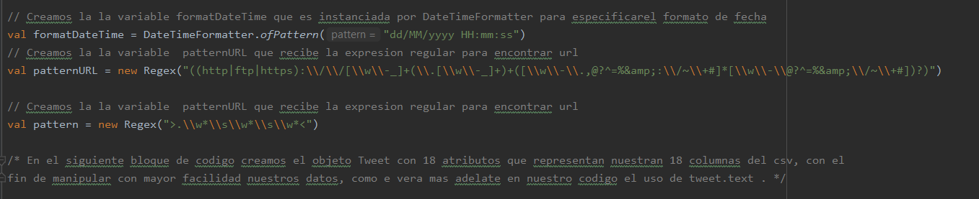
Creación variables
Creamos una variable que recibe la dirección de nuestro archivo path2DataFile, formatDateTime, patternURL

Slide 4
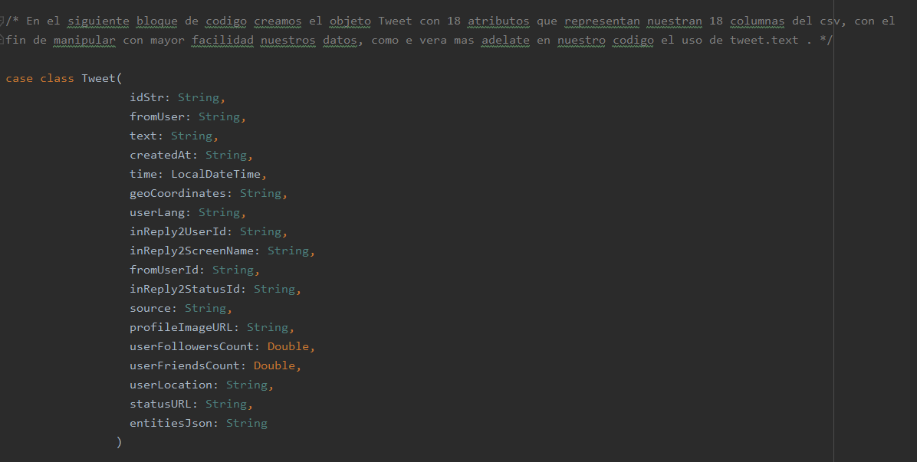
Creación de clase Tweet

Slide 5
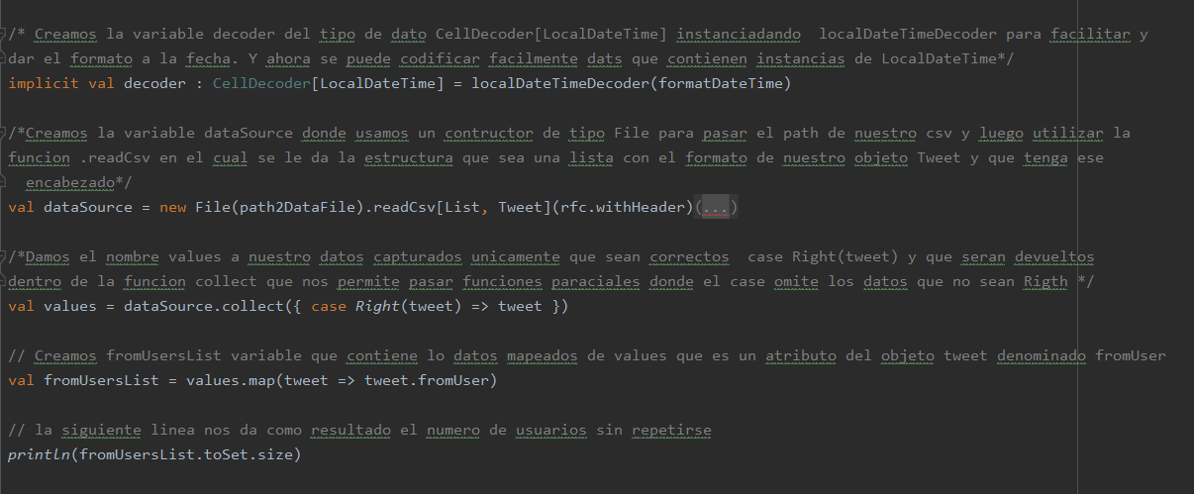
Recuperación datos

Slide 6
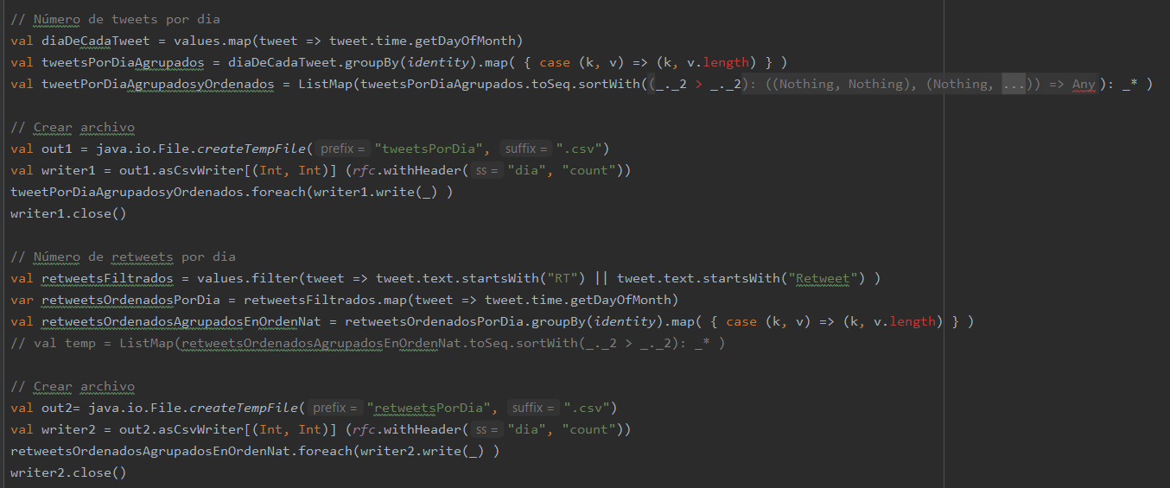
Tweet y Retweet por dia

Slide 7
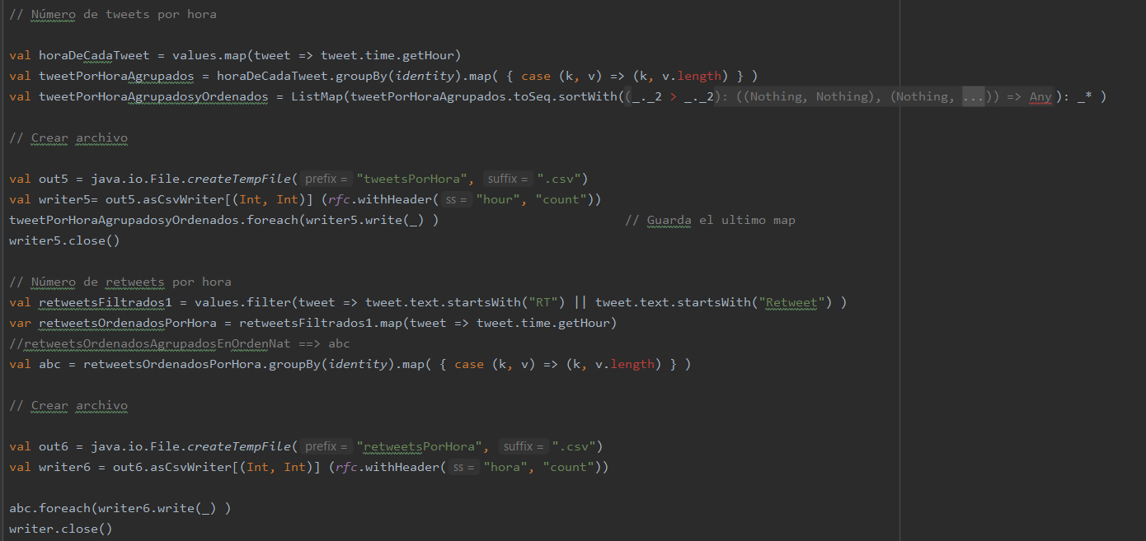
Tweets y Retweets por hora

Slide 8
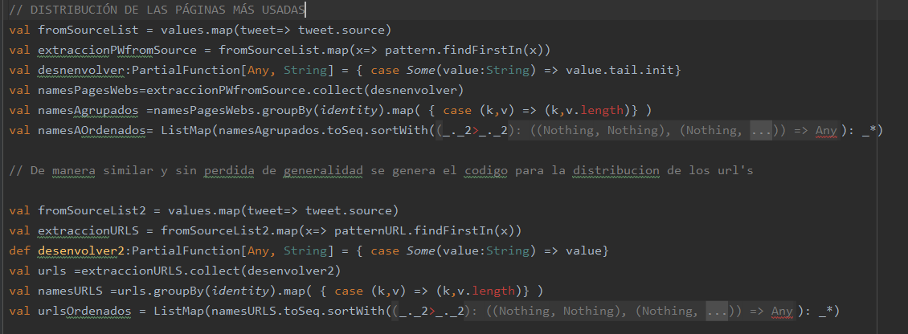
Distribución de páginas usadas y Urls

Slide 9
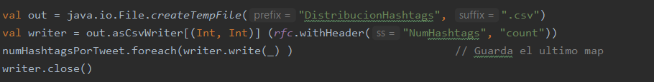
Distribuciones hashtag
En la siguiente línea mapeamos la colección values donde nuestro atributo tweet.entitiesJson necesita tratamiento especial ya que es una texto sencillo que sirve para el intercambios de datos hacemos uso de nuestra librería upickle para navegar en la estructura del json.
creación de un archivo temporal que recibe dos parámetros el nombre "DistribucionHashtags" y su extensión ".csv", luego especificamos que tipos de datos vamos a escribir en dicho archivo y con qué cabecera queremos que se genere out.asCsvWriter[(Int, Int)] (rfc.withHeader("NumHashtags", "count")).

Slide 10
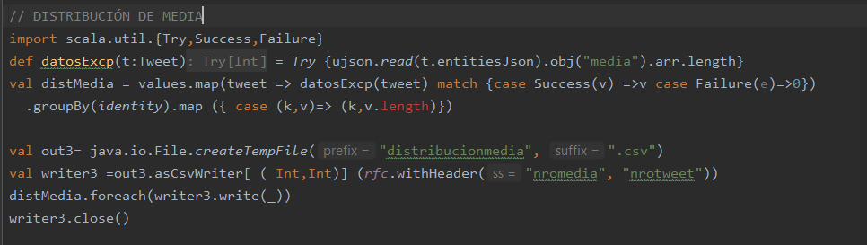
Distribución de media
Creamos la función datosExcp para conocer la cantidad de media de cada tweet navegando en la estructura del Json mapeamos con nuestra función datos Excp donde desenvolvemos los datos correctos con Succes y pasamos 0 para el caso de Failure para finalmente agruparlos.

Slide 11
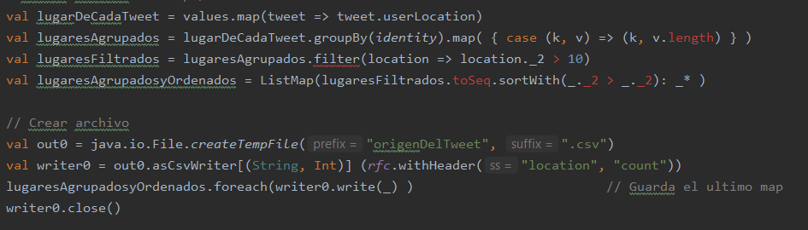
Lugar de origen

Slide 12
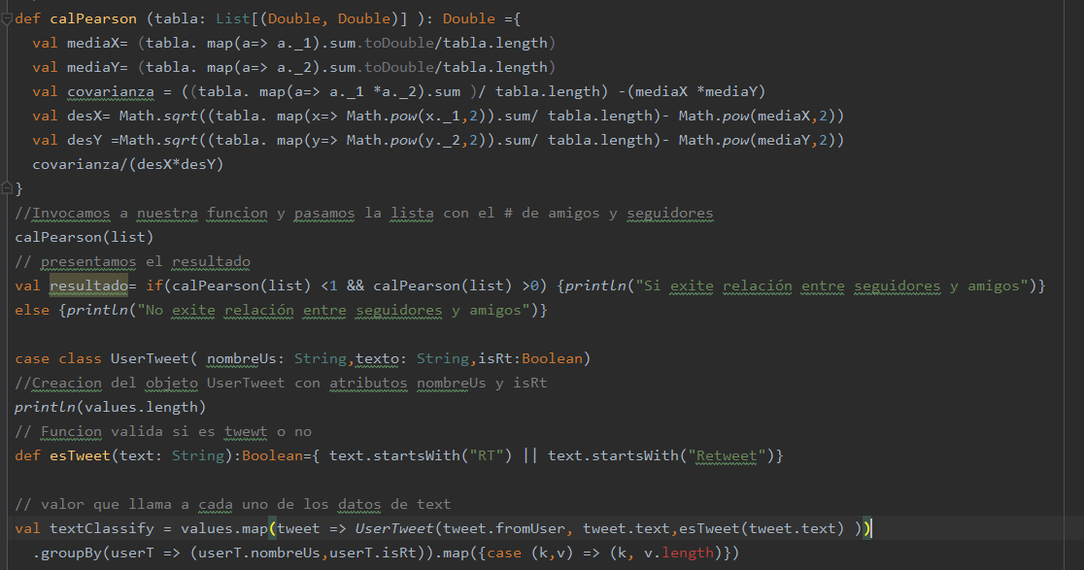
Correlación de Pearson

Slide 13
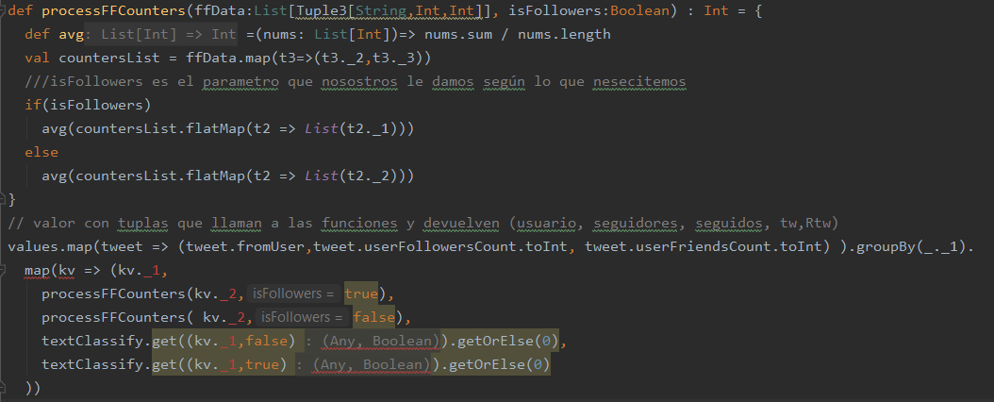
Correlación de Pearson

Slide 14
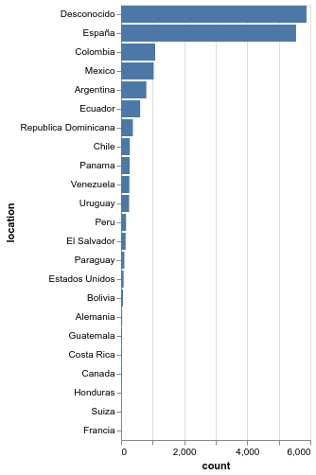
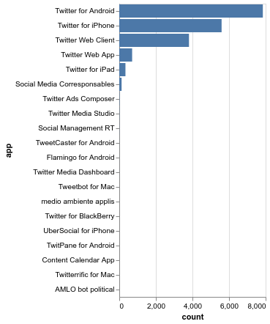
Ubicación de la cuenta que publicó el tweet y apps más usadas

Slide 15
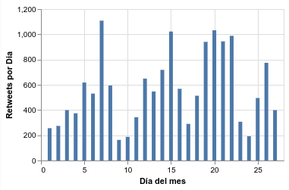
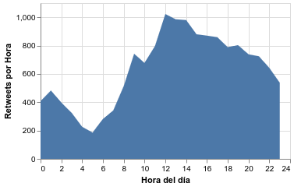
Re tweets por día y por hora
En el siguiente gráfico se muestran los Re tweets que se efectúa por día y por hora.

Slide 16
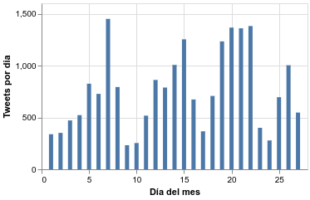
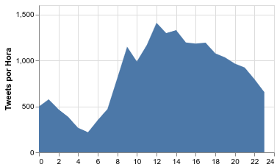
Tweets por día
En los consecuentes gráficos se puede observar el número de tweets por día y por hora.

Slide 17
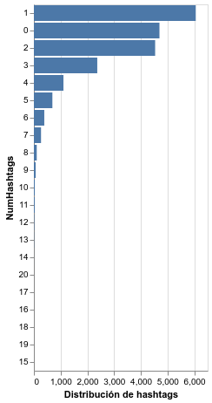
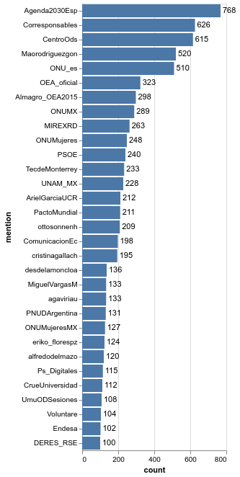
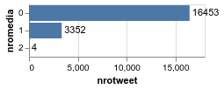
Distribución de hashtags, menciones y media.
En las siguientes gráficas podemos observar cómo se distribuyen los hashtags las menciones.

Slide 18
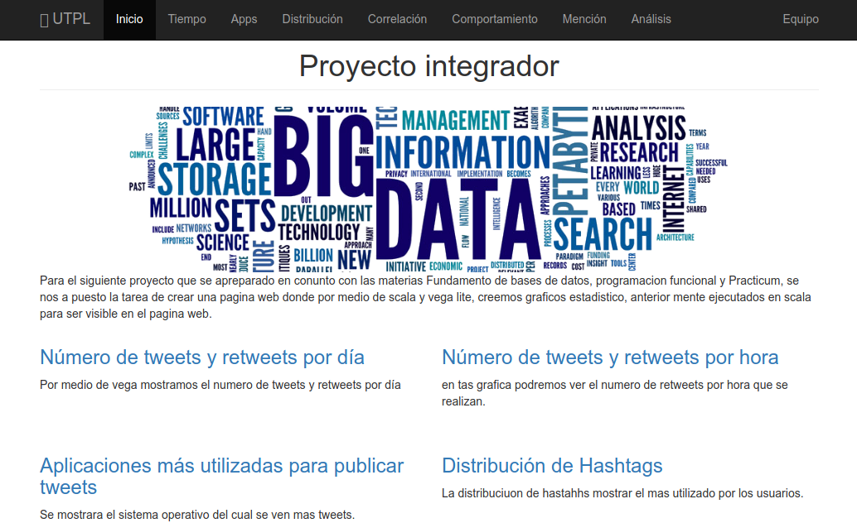
Página Web

